Slide 1
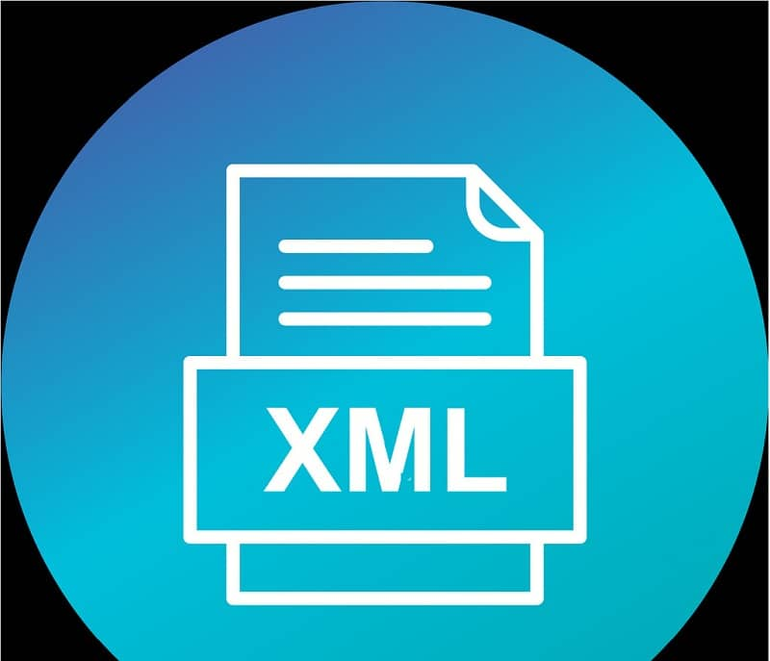
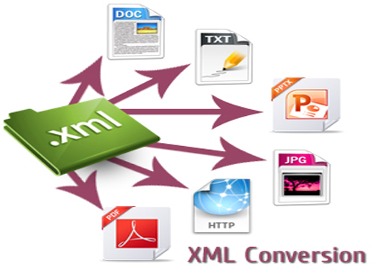
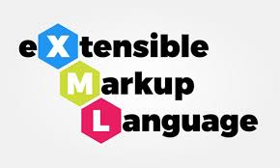
Lenguaje XML
Elaborado por samantha Gabriela
Zamora hernandez

Slide 2
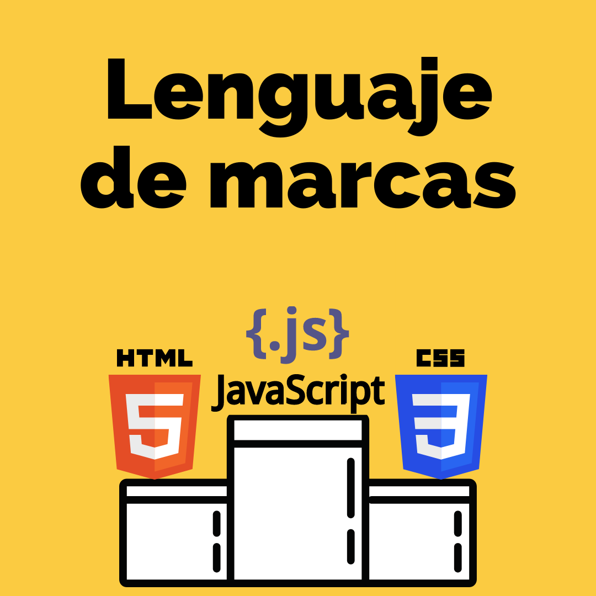
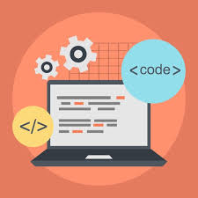
Lenguaje de marcas
Un lenguaje de marcas es una forma de codificar un documento incorporando etiquetas o marcas que contienen información adicional acerca de la estructura del texto o su presentación.
Su principal innovación era permitir separar presentación de estructura del texto.

Slide 3
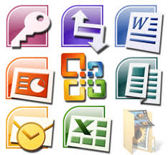
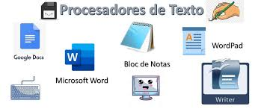
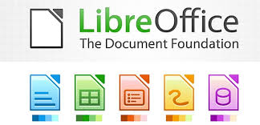
El intercambio de Información siempre ha sido un grave problema cuando se utilizan lenguajes y sistemas operativos incongruentes, esto se ha dado desde los niveles de procesadores de palabras (WYSIWYG) hasta la utilización de bases de datos que utilizan diferentes dialectos SQL.
Este problema solo se agudizo con la aparición de Internet; donde antes era posible limitar o controlar la utilización de diferentes sistemas para intercambiar información, en Internet este no es el caso, inclusive previa aparición de Internet fueron creados mecanismos para lograr el intercambio fluido de información entre diferentes sistemas, el primero método fue GML,posteriormente SGML y actualmente XML, todos estos mecanismos son llamados lenguajes de marcación o meta-lenguajes

Slide 4
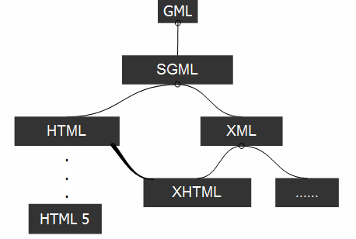
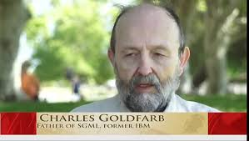
GML y SGML
GML ("General Markup Language") fue uno de los primeros lenguajes de marcación que fue diseñado para componer estructuras de datos descriptivas, esto es, un meta-lenguaje , estructuras de datos describiendo otras estructuras de datos. GML eventualmente se convirtió en SGML ("Standard Generalized Markup Language") y fue en 1986 que fue adoptado como un "Standard Internacional para el Intercambio y Almacenaje de Información" (ISO 8879). Aunque SGML fue adoptado y aún es utilizado en varios proyectos por ser un lenguaje de marcación muy poderoso , su forma es un tanto compleja y por ende costosa de desarrollar.
Este lenguaje de marcación (SGML) ha encontrado uso en proyectos gubernamentales, industrias manufactureras, publicistas...inclusive es utilizado todos los días por nuestro navegador ("Explorer" o "Netscape").
1970s GML (IBM) – Generalized Markup Language (Goldfarb, Mosher, Lorie)

Slide 5
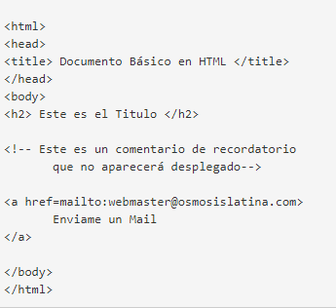
Internet Explorer y Netscape utilizan SGML ?, Como ?
Toda información que recibe nuestro navegador como fue mencionado en aplicaciones de cliente generalmente es HTML , el detalle es que HTML es parte de SGML. Lo siguiente es parte de un documento HTML:
Si observa detalladamente y como su nombre lo indica HTML también es un lenguaje de marcación : estructuras de datos describiendo otras estructuras de datos, los parámetros: <title> <h2> <html> <head> .. describen otras estructuras de datos: Documento Básico en HTML,Este es el Titulo ...,sin embargo HTML proviene de algo más global que es precisamente SGML.

Slide 6
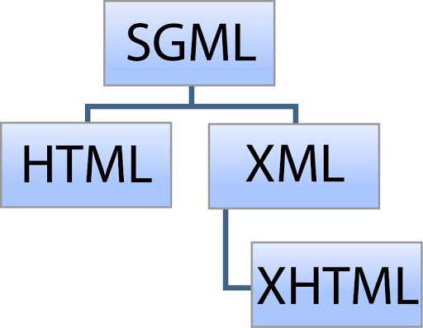
SGML
SGML (Standard Generalized Markup Language) es un meta-lenguaje. Un lenguaje para la definición de lenguajes de marcas. Todos los lenguajes de marcas actuales descienden de él. Por un lado se maqueta el contenido y por otro lado se incluye la DTD (Document Type Definition).
Desciende del GML que se desarrolló en IBM por Charles Goldfarb en la década de los 60.
1986 SGML Standard Generalized Markup Language (Estándar ISO)
Intercambio de documentos
Principio: Separar contenido de representación
Muy flexible (permite definir vocabularios específicos para cada aplicación)
HTML = vocabulario de SGML Charles Goldfarb SGML SGML

Slide 7

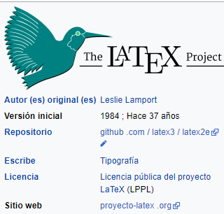
TEX
Una de las primeras aplicaciones prácticas de esta idea fue el estándar TeX, creado y mantenido por Donald Knuthen los años 70 y 80.
Esta aplicación requiere grandes conocimientos para ser utilizado, por lo que sólo se utiliza en entornos científicos a través de LaTeX.
Una distribución TeX como TeX Live o MiKTeX se utiliza para producir un archivo de salida (como PDF o DVI ) adecuado para impresión o distribución digital .

Slide 8
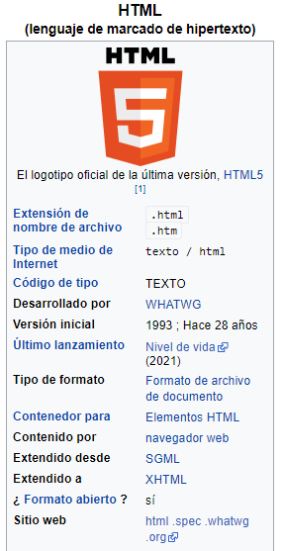
HTML
HTML
HTML dinámico HTML5 audio lienzo video XHTML Básico Perfil móvil C-HTML Elemento HTML span y div Atributo HTML Marco HTML Editor de HTML Codificaciones de caracteres Unicode Código de lenguaje Modelo de objetos de documento Modelo de objetos del navegador Hojas de estilo CSS Familia tipográfica Colores web Secuencias de comandos HTML JavaScript WebGL WebCL W3C Validador WHATWG En modo capricho almacenamiento web Motor de renderizado
Se popularizó a partir de los años 90 como lenguaje utilizado en páginas web. Cuenta con distintas versiones. 3.2, 4.01, HTML5, etc
<!DOCTYPE HTML PUBLIC "-//W3C//DTD HTML 4.01//EN" "
La versión HTML5 NO está basada en SGML y por lo tanto no requiere DTD.
<!DOCTYPE html>

Slide 9

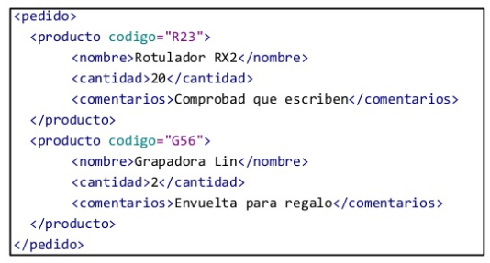
XML
Desarrollado por el 3WC como lenguaje contenedor de forma legible, dando soporte a bases de datos.
<?xml version="1.0" encoding="UTF-8"?>
<!DOCTYPE people_list SYSTEM "example.dtd">
XML y el comercio electrónico XML aparece en pleno apogeo del comercio electrónico Formato que permita transmitir información semiestructurada Problema: Dificultad de procesar automáticamente el lenguaje natural
Las marcas de XML permiten procesar de forma no ambigüa los documentos

Slide 10
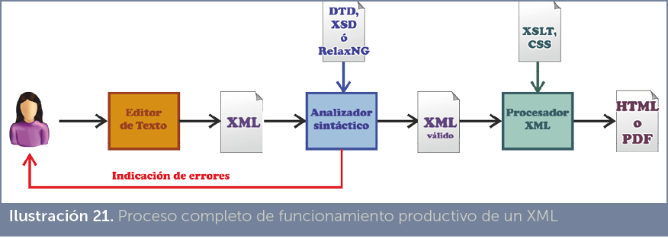
XML
XML es un metalenguaje, es decir, puede ser empleado para definir otros lenguajes, llamados dialectos XML. Algunos lenguajes basados en XML son:
GML (Geography Markup Language, Lenguaje de Marcado Geográfico).
MathML (Mathematical Markup Language, Lenguaje de Marcado Matemático).
RSS (Really Simple Syndication, Sindicación Realmente Simple).
SVG (Scalable Vector Graphics, Gráficos Vectoriales Escalables).
XHTML (eXtensible HyperText Markup Language, Lenguaje de Marcado de Hipertexto eXtensible).

Slide 11
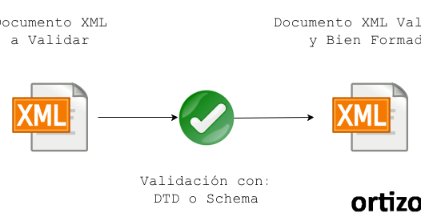
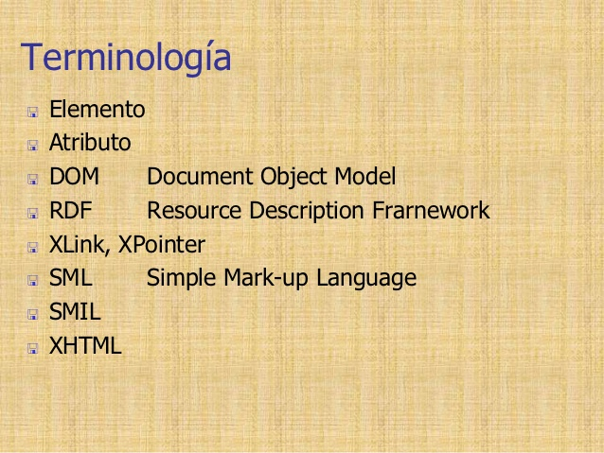
TERMINOLOGIA
DTD's (Data Type Definition o Document Type Definition): Definen como serán utilizados e interpretados los elementos de un documento XML,
DOM (Document Object Model): Es una especificación desarrollada por el "World Wide Web Consortium" que define como procesar ("parse") documentos en XML;
JAXP (Java API for XML Processing): Es una iniciativa de Sun Microsystems para uniformizar el desarrollo de aplicaciones Java con XML
Namespaces : Mediante "Namespaces" es posible mezclar diversos elementos (vocabularios)

Slide 12
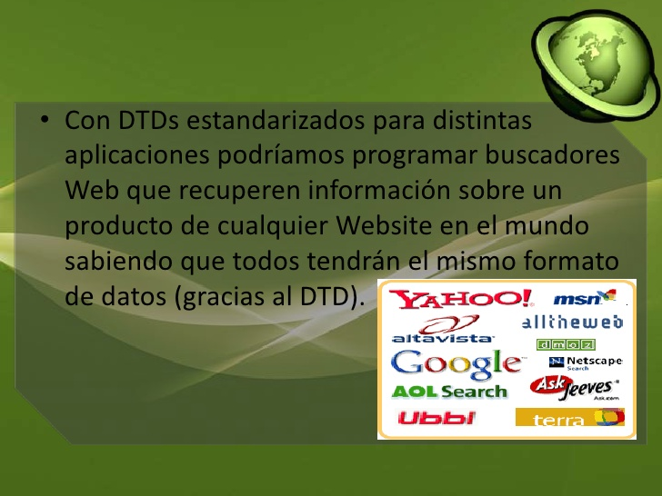

Slide 13
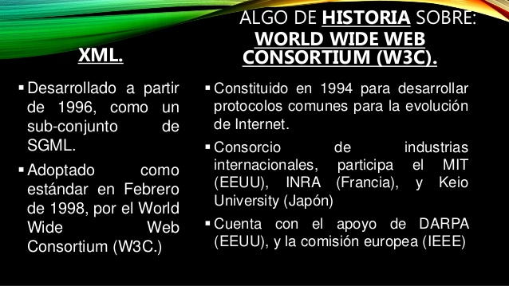

Slide 14
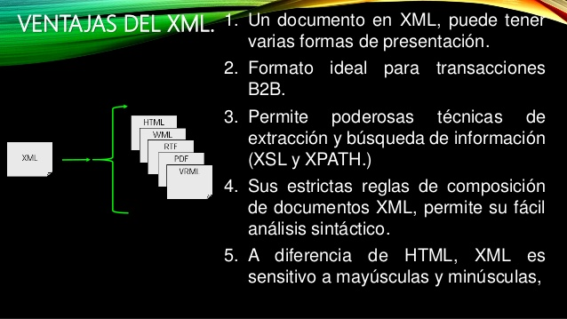

Slide 15
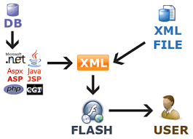
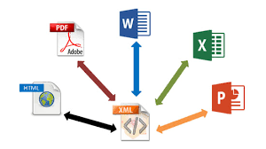
PARA QUÉ SIRVE EL XML.
1. Hacer publicaciones electrónicas independiente del medio
2. Crear protocolos para el intercambio de datos entre miembros de una industria.
3. Facilitar el procesamiento de datos usando software barato.
4. Permite a las personas visualizar la información de la manera que quieran.
5. Proporcionar metadatos que mejoran la calidad de la búsqueda de información.

Slide 16
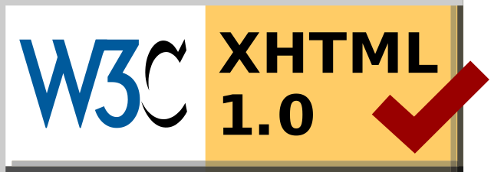
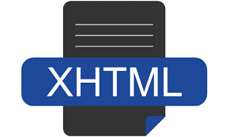
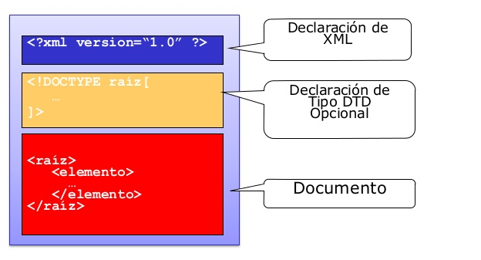
XML + HTML = XHTML
Siglas del inglés eXtensible HyperText Markup Language. XHTML es básicamente HTML expresado como XML válido.
<!DOCTYPE html PUBLIC "-//W3C//DTD XHTML 1.0 Strict//EN" " strict.dtd"

Slide 17
